Slide 1
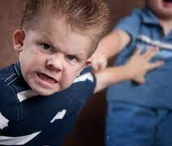
Дитяча агресія та методи її подолання
Чорногузівській
Ліцей
Практична психологиня Климова О.Л.

Slide 2
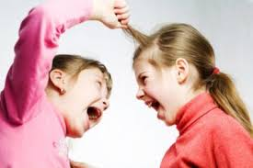
Дитяча агресія – це форма поведінки, яка направлена на самозахист і служить для адаптування, задоволення бажань і досягнення мети.
З наукової точки зору агресивна поведінка є одним із захисних механізмів в складних життєвих ситуацій, за допомогою якого будь яка людина намагається якось скинути свої негативні емоції і пристосуватися до навколишнього середовища.
Не варто забувати, що потреба та готовність до боротьби – це природна властивість, необхідна у житті людини, тому не потрібно прагнути повністю позбавити дитину від агресії, варто лише вірно скерувати.

Slide 3
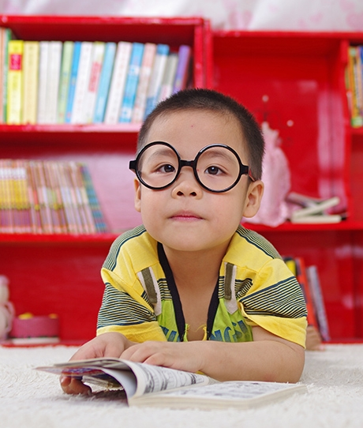
При проявах дитячої агресії (істерики) перш за все потрібно навчитися відрізняти звичайний плач при будь-якій фізіологічній потребі малюка (яку потрібно задовільнити) від примх дитини. Немає таких дітей, у яких не траплялися б істерики – так вони намагаються знайти спосіб проявити свою волю та характер. Першим ділом не намагайтеся ігнорувати дитячу поведінку. Спокійно скажіть: «Я розумію, ти хочеш мене переконати зробити по-твоєму але ми зараз зробимо інакше з тої причини що…. ». Спираючись на ваше пояснення та на вашу підтримку, малюк навчиться розуміти ваше «ні» і надалі правильно висловлювати та задовольняти свої бажання

Slide 4
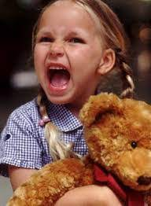
Види агресії
1. Діти, схильні до прояву фізичної агресії.
Фізична агресія переважає у активних, діяльних, цілеспрямованих дітей, які відзначаються сміливістю, рішучістю, безцеремонністю і авантюризмом. Здатні до нечесних вчинків і брехні.
2. Діти, схильні до вербальної агресії.
Такі діти психічно неврівноважені, тривожні, невпевнені, занепокоєні та підозрілі. Вони нездатні володіти своїми емоціями, особливо в ситуаціях, коли на шляху до мети постають труднощі та перепони. Особливо сильні емоційні спалахи, а також почуття ворожості й недовіри виникають у цих дітей за умови будь-яких реальних або уявних дій інших осіб стосовно їхньої особистості – дій, що торкаються їхньої самооцінки, престижу й почуття гідності. Спонтанність та імпульсивність дій поєднується у них з підвищеною образливістю.
3. Діти, схильні до непрямої (зміщеної) агресії.
Такі діти, з одного боку, сміливі, рішучі, здатні до ризику, а з іншого – емоційно чутливі, залежні від поведінки інших осіб, бажають привернути до себе увагу інших людей, мають екстравагантну поведінку. Такі діти прагнуть до чуттєвих насолод та розваг.

Slide 5

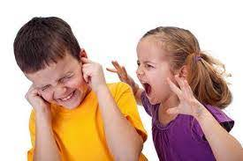
Критерії агресивності
Дитина:
1. Часто втрачає контроль над собою.
2. Часто сперечається, лається з дорослими.
3. Часто відмовляється виконувати правила.
4. Часто спеціально дратує людей.
5. Часто звинувачує інших у своїх помилках.
6. Часто сердиться і відмовляється зробити що-небудь.
7. Часто заздрісна, мстива.
8. Чуттєва, дуже швидко реагує на різні дії навколишніх (дітей і дорослих), що нерідко дратують її.

Slide 6
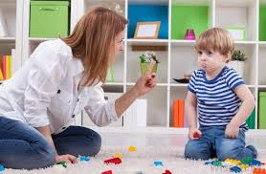

Правила роботи з агресивними дітьми.
1. Бути уважним до потреб дитини.
2. Демонструвати модель неагресивної поведінки.
Показуйте дитині особистий приклад ефективної поведінки. Не допускайте при ній вибухів гніву або лихослів’я про своїх друзів або колег. Пам’ятайте, що заборона й підвищення голосу – найнеефективніші способи подолання агресивності. Лише зрозумівши причини агресивної поведінки і знявши їх, ви можете сподіватися, що агресивність дитини буде знижена.
3. Бути послідовним у покараннях дитини, карати за конкретні вчинки.
4. Покарання не повинні принижувати дитину.
5. Навчати прийнятним способам вираження гніву.
Дайте дитині можливість вихлюпнути свою агресію, спрямувати її на інші об’єкти. Дозвольте їй побити подушку або розірвати «портрет» її ворога і ви побачите, що в реальному житті агресивність у даний момент знизилася.
6. Давати дитині можливість виявляти гнів безпосередньо після фрустраційної події.
7. Навчати розпізнаванню власного емоційного стану і стану оточуючих людей.
8. Розвивати здатність до емпатії.
9. Розширювати поведінковий репертуар дитини.
10. Відпрацьовувати навички реагування в конфліктних ситуаціях.
11. Учити брати відповідальність на себе.

Slide 7

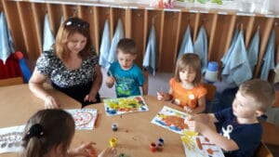
Щоб досягти успіху у спілкуванні з агресивними дітьми, варто дотримуватися таких порад:
– абсолютно в будь-якій ситуації по відношенні до дитини слід обходитись без криків та фізичного насилля (ляпасів). Тому як подібна реакція (батьків, вихователя) породжує лише агресивну реакцію дитини. Слід пам’ятати, що будь яка насильна заборона – це найменш ефективний засіб подолання агресії, лише шляхом виявлення справжніх причин агресивної поведінки можливе їх усунення;
– варто дати можливість дитині виплеснути свою агресію, вилити її на інші предмети (наприклад дозволити побити подушку, м’які іграшки, боксерську грушу або розірвати намальований папері портрет ворога). Бажано створити для дитини такий собі «куточок гніву», де можна було б їй виплеснути свою злість. Про можливість такого методу боротьби з агресивним станом, дитина має бути попереджена;
– потрібно показувати дитині власний приклад ефективної поведінки, не допускати вияву гніву в її присутності або поганих висловлювань про своїх друзів чи колег, складання планів помсти

Slide 8
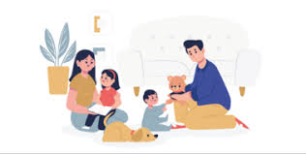
Важливо
У середовищі в якому перебуває дитина прибрати фрази конфліктогени: «Якщо ти не зробиш так-то, то я » (шантаж і загроза), «Таке міг сказати тільки ти» (образа), «Ти постійно не виконуєш обіцянки» (критика), «Так буде краще» (нав’язування). Треба вчити дітей позитивно взаємодіяти з однолітками, дорослими, адже засвоєні форми поведінки у цьому віці багато в чому визначають її у подальшому житті дитини;
нехай дитина відчує, що її люблять, цінують і приймають такою, яка вона є. Власна порада батькам – не соромитися зайвий раз приголубити або пожаліти дитину, вона має бачити, що потрібна і важлива для вас..

Slide 9
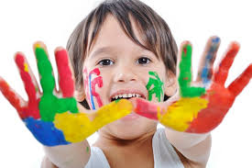
Гра «Що моя річ знає про мене?»
Мета: Адекватно сприймати критику, якщо річ знаходиться не на тому місці, де повинна бути Всі сідають по колу. Вміння розкриватися перед іншими.
Один з учасників бере в руки чиюсь річ і від імені цього предмета розповідає про хазяїна.
Наприклад : «Я, Миколчина шапка, знаю його три місці, мене хазяїн може покласти на стіл»
Гра «Наші емоції»
Мета: Зниження рівня агресії, зняття напруження шляхом тренування міміки обличчя:
Нахмуритися, як темна хмара
Зробити вираз обличчя злої чаклунки або Баби Яги
Показати розгніваного бика або барана
Потім пропоную показати позитивні емоції:
Сонечко засвітило,
Котик ніжиться на сонці,
Тобі купили іграшку, або велосипед,
Ти побичив якесь диво

Slide 10
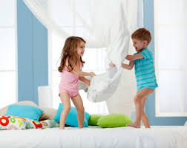
Гра «Подушка для штовхань»
Мета : Зниження рівня агресивності
Ця вправа для дітей, які гостро реагують на події, виражають свої емоції через фізичні дії, (штовхаються , б’ються, задираються, віднімають речі інших)
Необхідно дати темного кольору подушку, набиту синтепоном, яку дитина може шпиняти, бити, якщо відчує себе розгніваною. Це свого роду розвантаження «Випустити пар». А потім можна вже до інших засобів розв’язання ситуації.
Гра «Малюнок гніву»
Мета: Зниження рівня агресивності, контролювання негативних емоцій.
Пропоную дитині намалювати її гнів, або того, хто її ображає в тому образі в якому вона її хоче зобразити. Можна домалювати своєму гніву великі вуха, роги або хвіст, щоб разом посміятися над ним.
Потім просимо цей малюнок порвати , потоптати ,тобто позбавитися від гніву.

